Slide 1
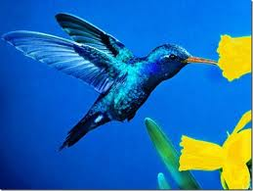
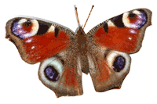

Slide 3
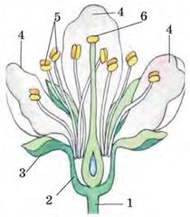
А БУДОВУ КВІТКИ?

Slide 4
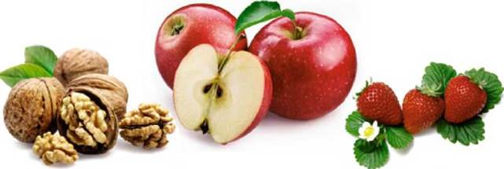
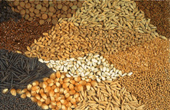
Тема.
РІСТ І РОЗВИТОК РОСЛИН
Будова насіння

Slide 5
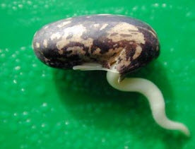
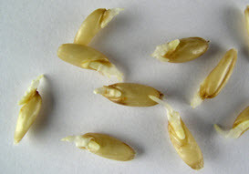
Цілі уроку:
Вивчити будову насінини
Ознайомитись із відмінностями у будові однодольних та дводольних квіткових рослин
Навчитися розпізнавати частини насінини

Slide 7
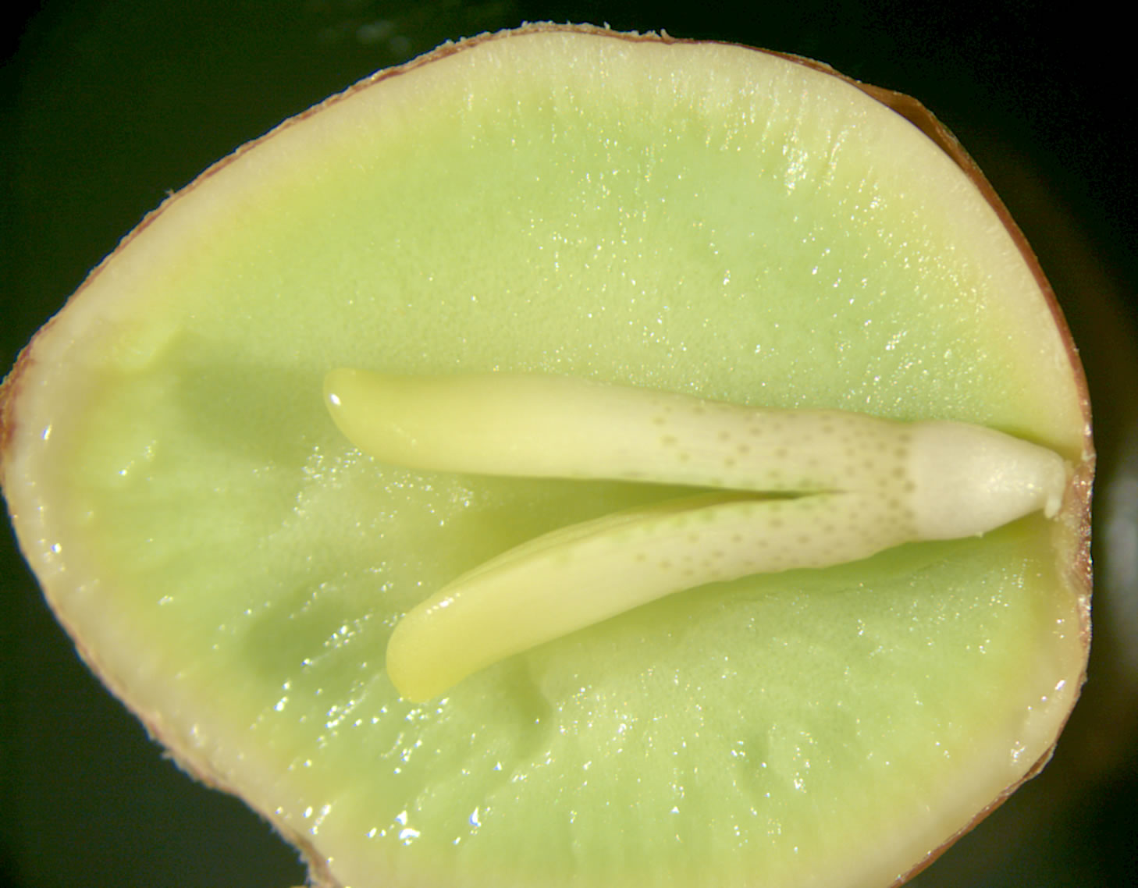
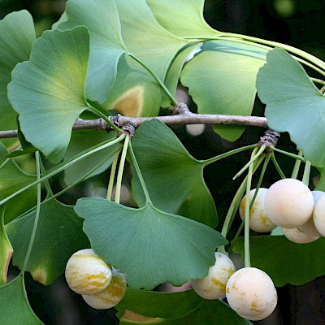
Насінина ─ це генеративний орган рослини, який утворюється з насінного зачатка в результаті запліднення і містить зародок та поживні речовини.
Розрізане насіння гінкго:
видно добре розвинений зародок, поживну тканину
та ділянку насіннєвого покриву

Slide 8
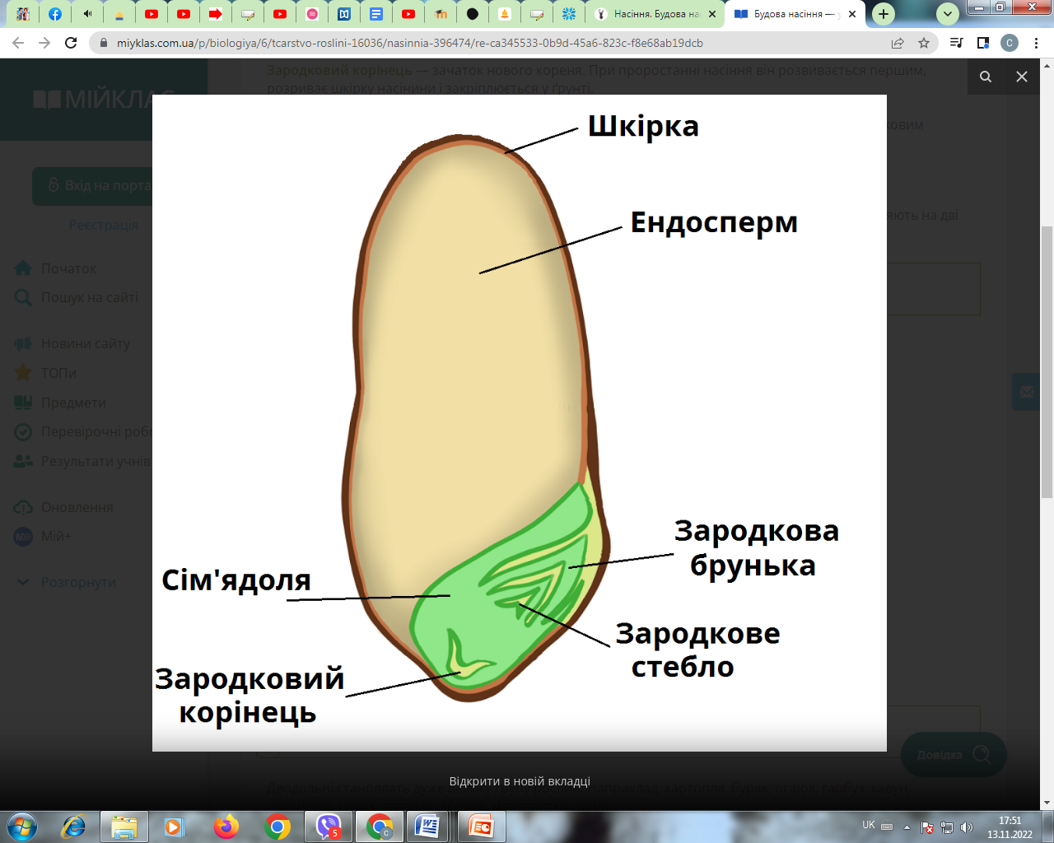
Будова насіння рослин класів
Дводольних та Однодольних
Схема будови насінини пшениці
Схема будови насінини квасолі

Slide 9
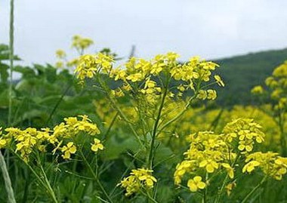
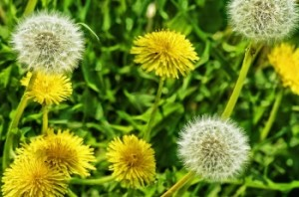
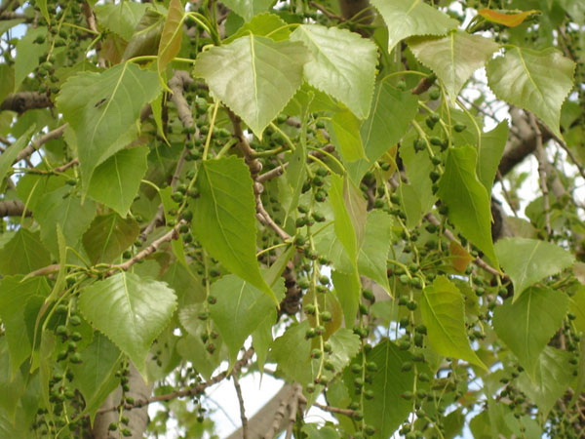
«Чи знаєте ви що…»
Редька польова щорічно утворює 160 насінин,
кульбаба лікарська – 5 000 насінин,
тополя чорна (осокір) – 28000000 насінин.

Slide 10
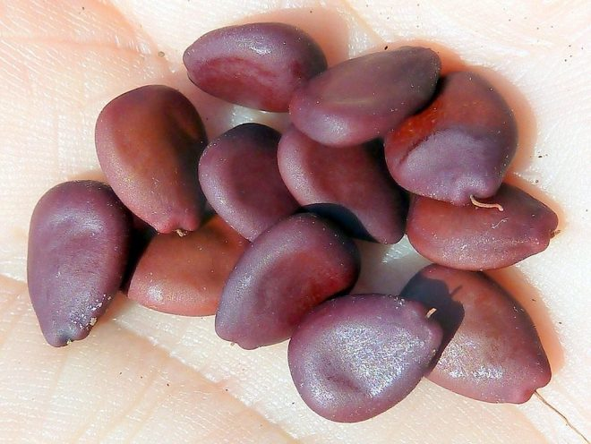
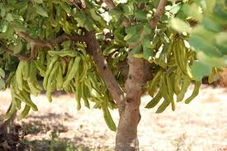
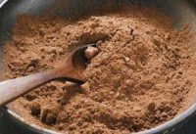
«Чи чули ви що…»
Рослину цератонію називають ювелірним деревом. Ще у давнину ювеліри та аптекарі помітили, що насіння цератонії - маленьке, тверде та блискуче – має на диво однакову масу. Вага кожної насінини – 200 мг. Тож і почали цим насінням користуватися у якості гирьок. Цю міру ваги назвали каратом ( із грецької назви цератонії – «кератос»). До сьогоднішнього дня мірою ваги дорогоцінного каміння є карат.
Кероб - «здоровий шоколад»,
Ріжкове дерево

Slide 11
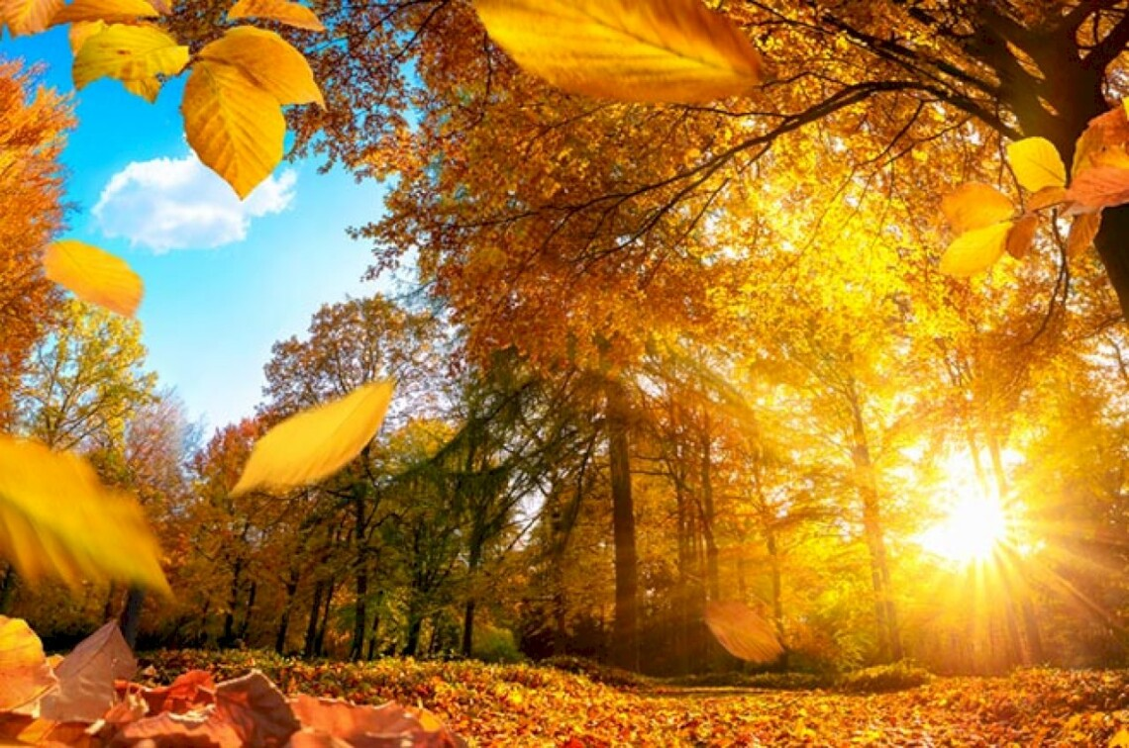
Домашнє завдання
Переглянути презентацію
Замалювати в зошитах будову насінини пшениці та квасолі
За вікном уже тиха осінь
Листопадним пройшлась крилом,
І останні осінні квіти
До землі нахилились чолом.
Ніби хочуть її зігріти
Своїм ніжним п’янким теплом,
Залишають насіння-діти
Спати під сніговим килимком.

